Slide 1



Slide 2
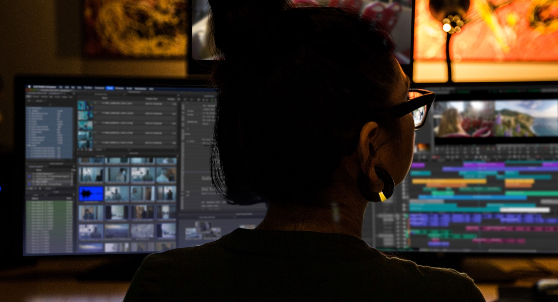
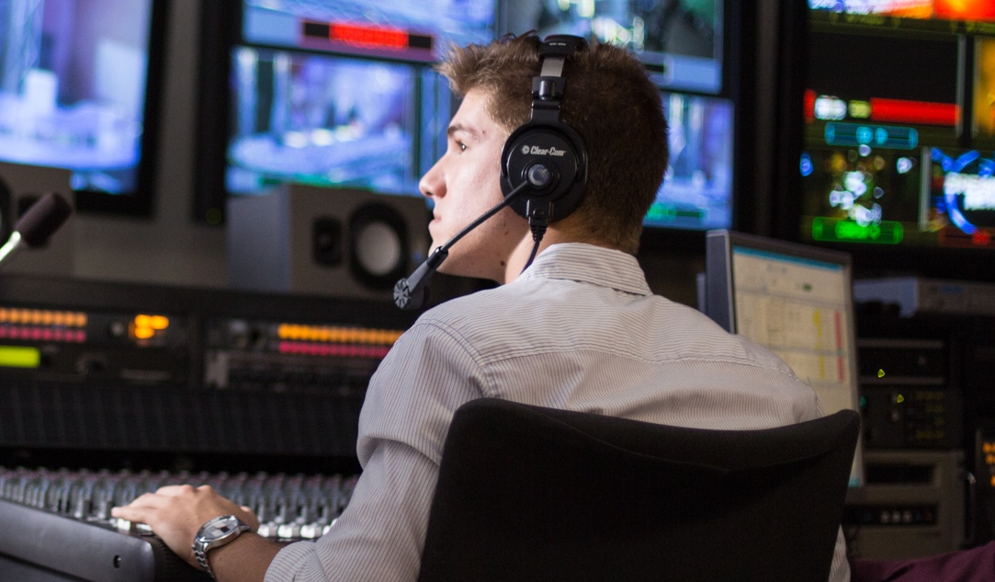
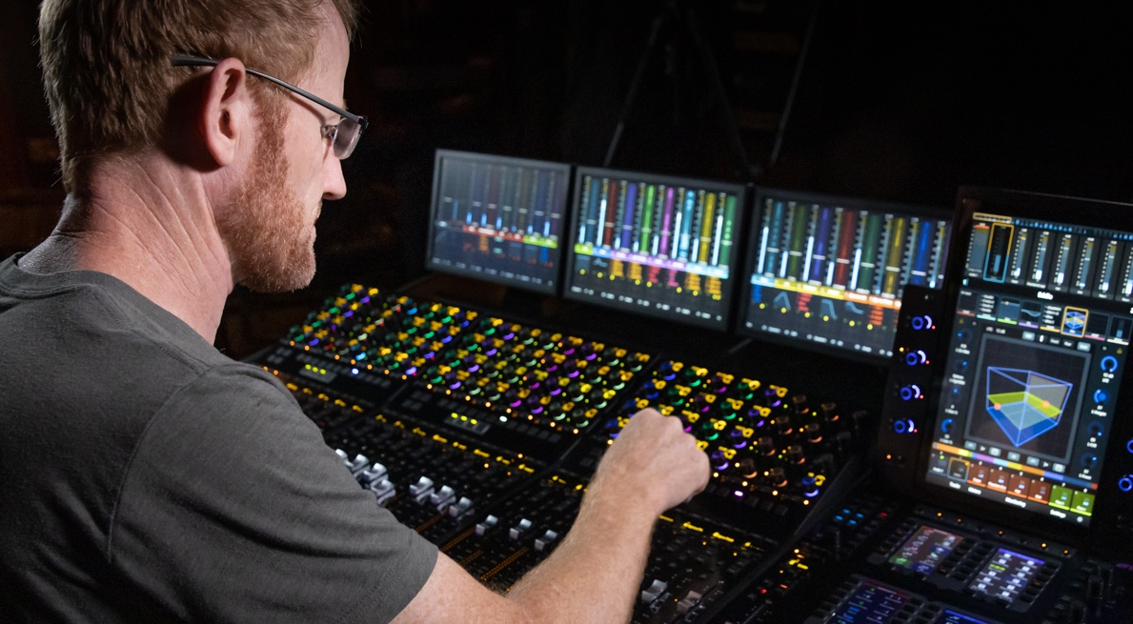

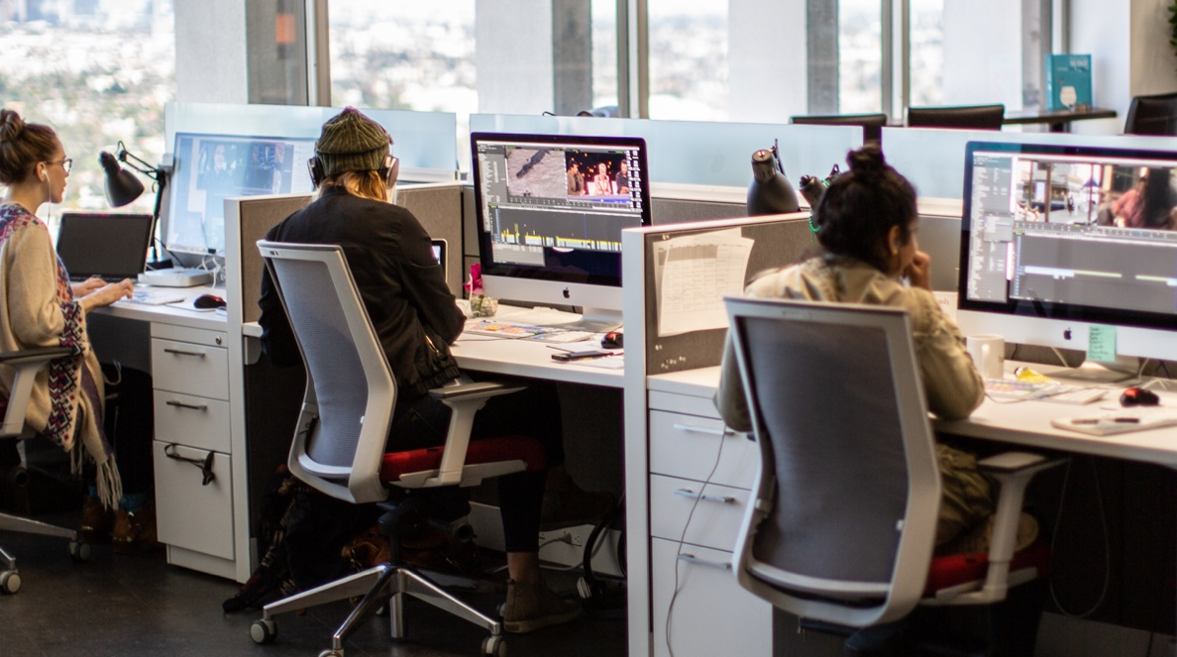

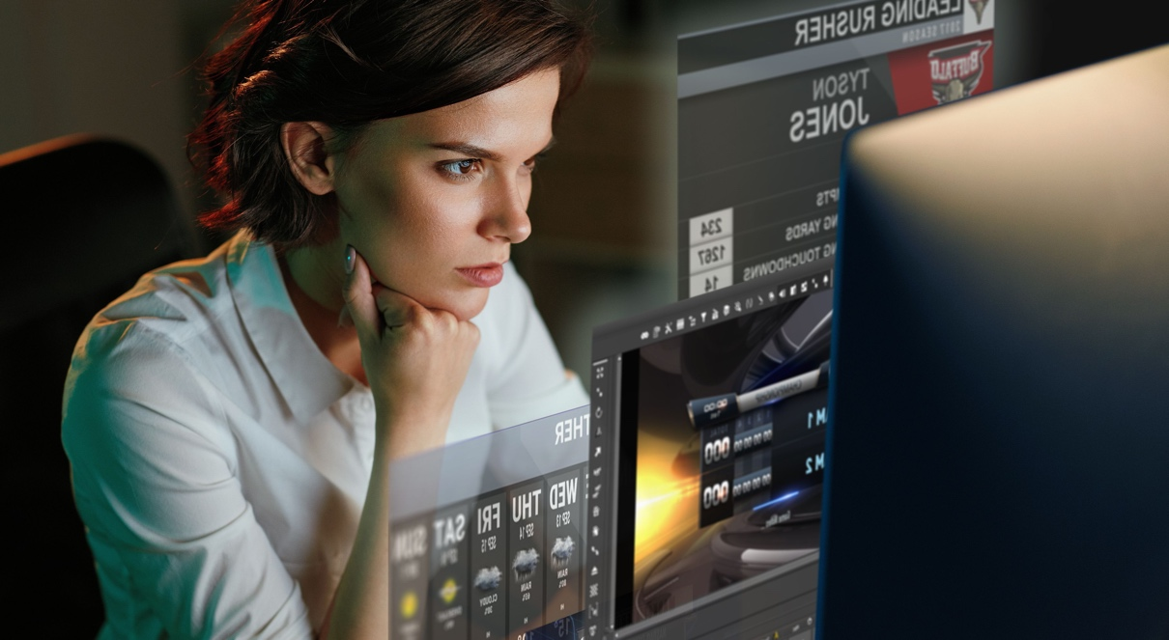
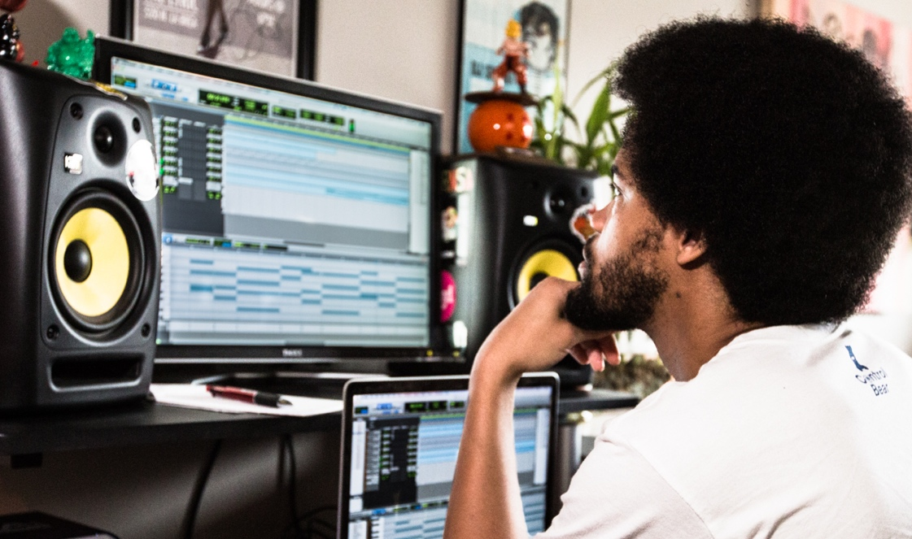
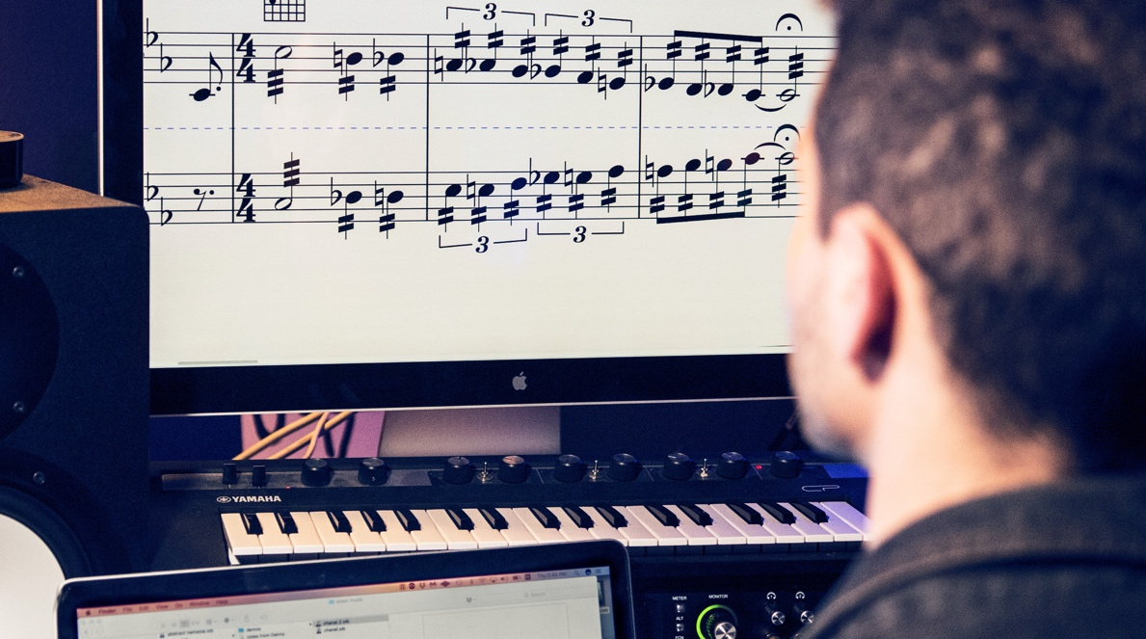

Slide 3

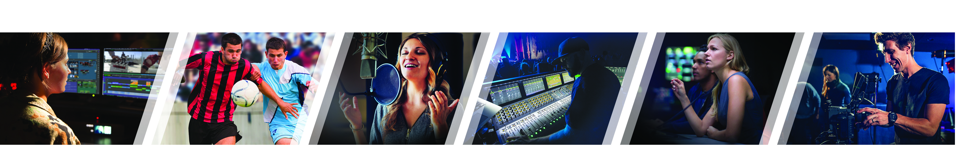






Live Sound
Театры, концертные площадки
Pro Audio
Студии звукозаписи
Студии редактирования видео
Работа в теле-радиовещании
Учебные студии на факультетах звукорежиссуры
Powering creators
with Avid solutions
С Avid сотрудничают:

Slide 4


Pro Audio
Студии звукозаписи
Студии постпродакшен
Теле- и радиовещание
Учебные студии на факультетах звукорежиссуры
Более 250 артистов

Slide 5
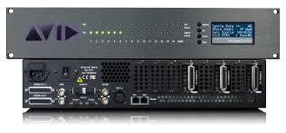
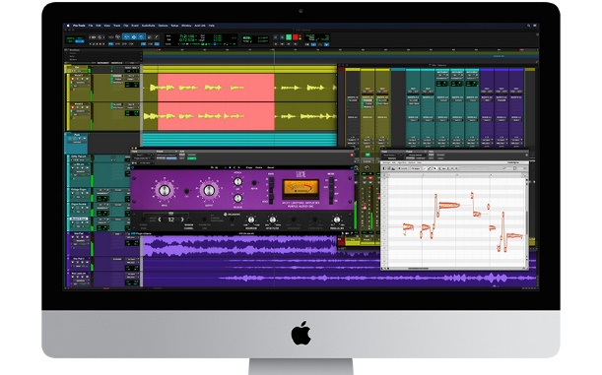
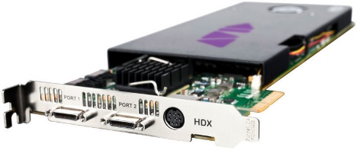
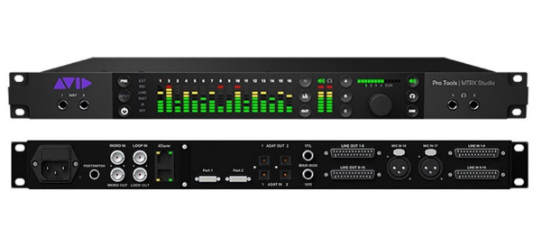
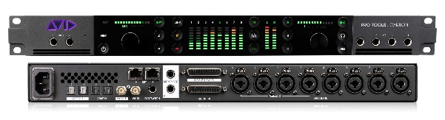
ЭКОСИСТЕМА
PRO AUDIO
HDX
MTRX
PRO TOOLS
CARBON
MTRX STUDIO

Slide 6
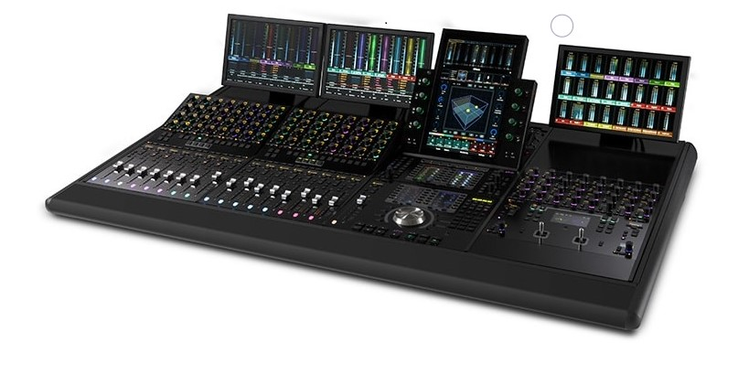
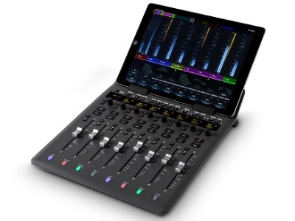
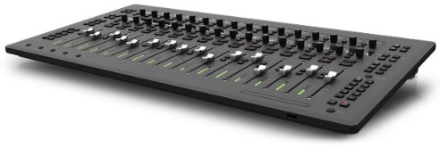
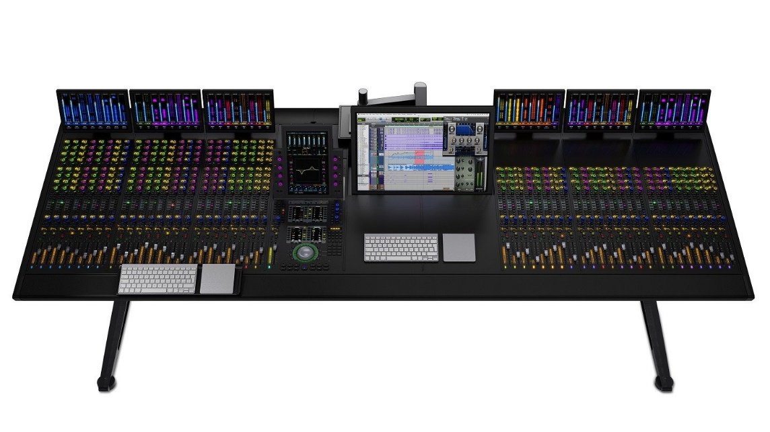
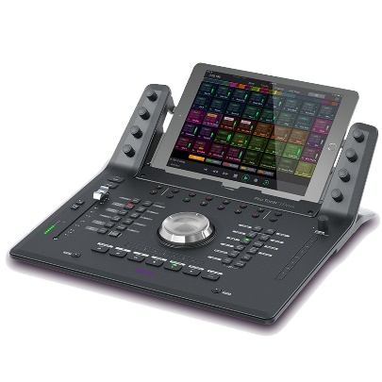
ЭКОСИСТЕМА
PRO AUDIO
S4
S3
S1
S6
DOCK

Slide 7
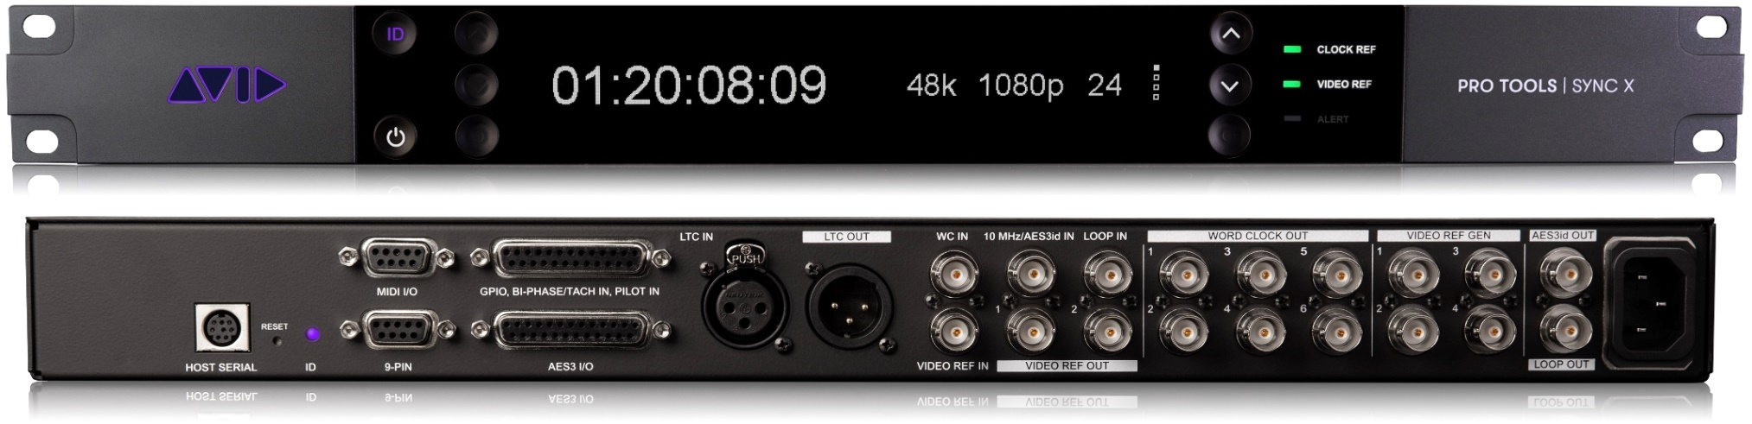
ЭКОСИСТЕМА
PRO AUDIO
SYNC X- устройство синхронизации

Slide 8
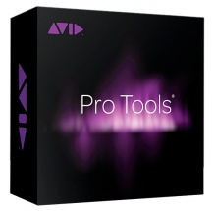
 | PRO TOOLS | PRO TOOLS ULTIMATE
Одновременное количество каналов @ 48 кГц / 96 кГц / 192 кГц | 128 / 64 / 32 | 384 / 192 / 96
Входы | 32 | 192
MIDI каналы | 124
Auxiliary каналы | 128 | 512
Video каналы | 1 | 64
Библиотека плагинов | 116
Библиотека звуков | 5,4 Гб
Максимальная частота дискретизации (зависит от компонентов) | 32-бит, 192 кГц

Slide 9
CARBON – ВСЕ В 1U
8 балансных входов на XLR/TRS с изменяемым импедансом
8 балансных входов на 25-пиновом D-sub
2 небалансных входа ¼-дюймовом TS с изменяемым импедансом
8 балансных выходов на 25-пиновом D-sub
4 стерео выхода на наушники на ¼- дюймовом TRS
8 HDX DSP процессора (2.8 GHz)
Pro Tools software
1-годовая подписка с «парашютом»
116 AAX плагинов (более 70 AAX DSP плагинов), включая UVI Falcon, Celemony Melodyne 5 essential, Avid Complete Plugin Bundle, и HEAT

Slide 10
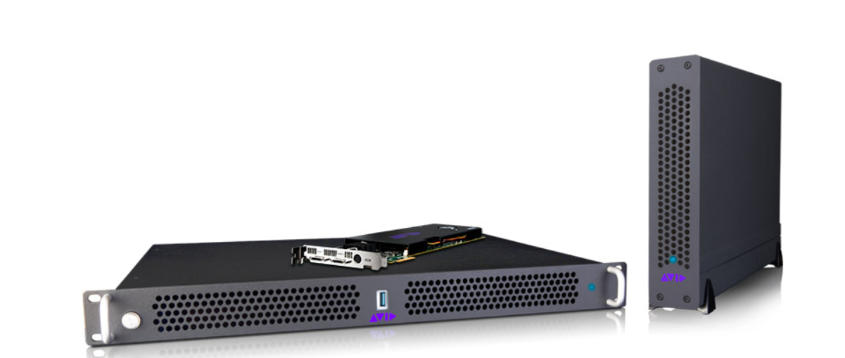
HDX – мощное сердце системы
18 x 350 Мгц TI процессоров в каждой HDX карте (6.3 GHz)
задержка в системе 0.7 мс
64 канала DigiLink I/O на каждую HDX карту, масштабируется до 192 при использовании 3 карт
Соединение PCI express
Шасси для установки HDX карты и подсоединяя по Thunderbolt
Рэковое и настольное исполнение
Возможность установки в рэковое шасси Mac Mini

Slide 11
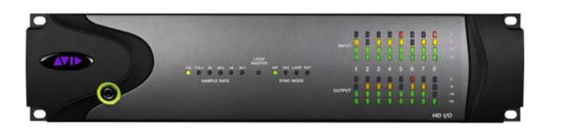
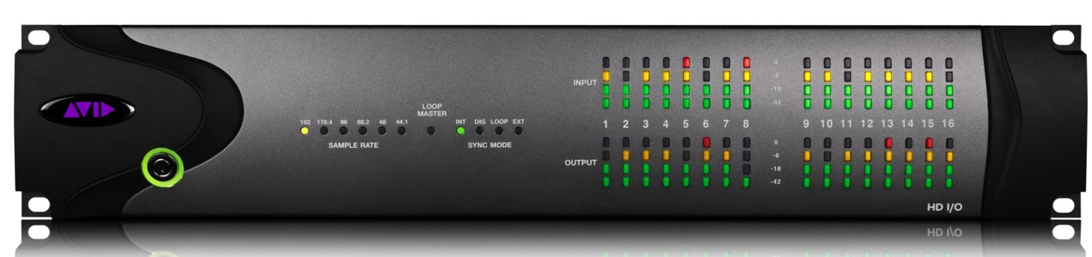
I/O- от малого до великого
HD I/O 8x8
HD I/O 16x16 аналог
MTRX STUDIO
MTRX

Slide 12
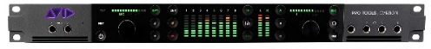
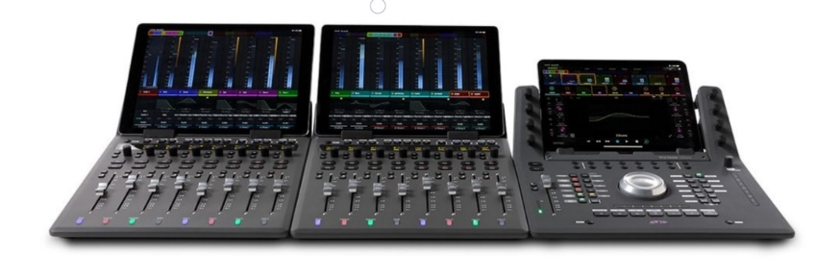
КОМПАКТНЫЕ РЕШЕНИЯ
На базе S1 + DOCK + CARBON или HDX + шасси
До 24 фейдеров
Мастер секция Dock
Ipad или другие Tablet PC как мониторы

Slide 13
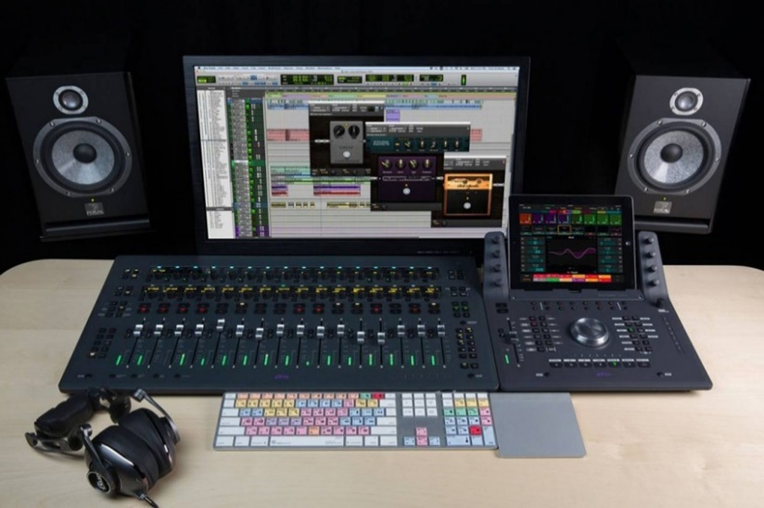
КОМПАКТНЫЕ РЕШЕНИЯ
На базе S3 + DOCK + CARBON или HDX + шасси
16 фейдеров
Мастер секция DOCK

Slide 14
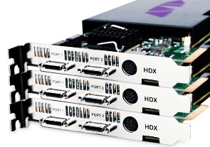
МАСШТАБНЫЕ РЕШЕНИЯ
На базе S4 + HDX + I/O
S4
Модульная система
От компактных до вполне внушительных размеров

Slide 15
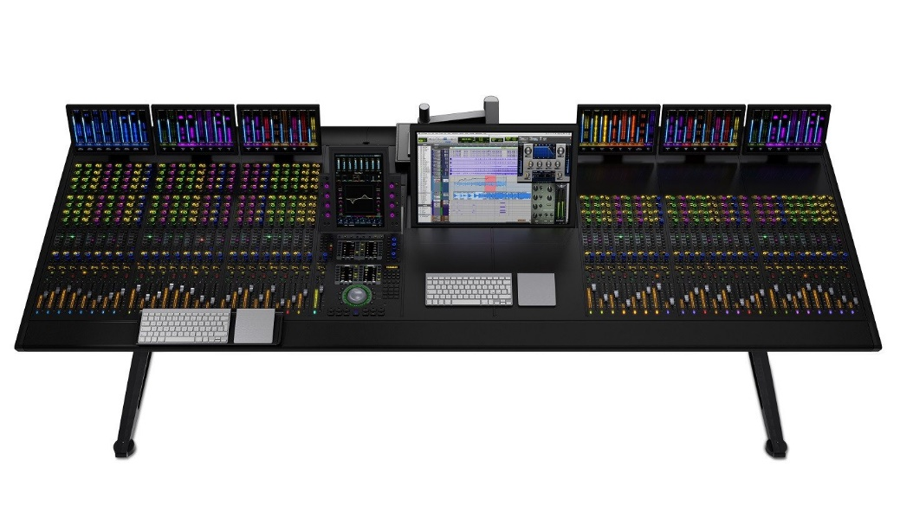

МАСШТАБНЫЕ РЕШЕНИЯ
На базе S4 + HDX + I/O
S6
Модульная система
Фактически не ограничена в размерах
Создание рабочего пространства для двоих человек

Slide 16
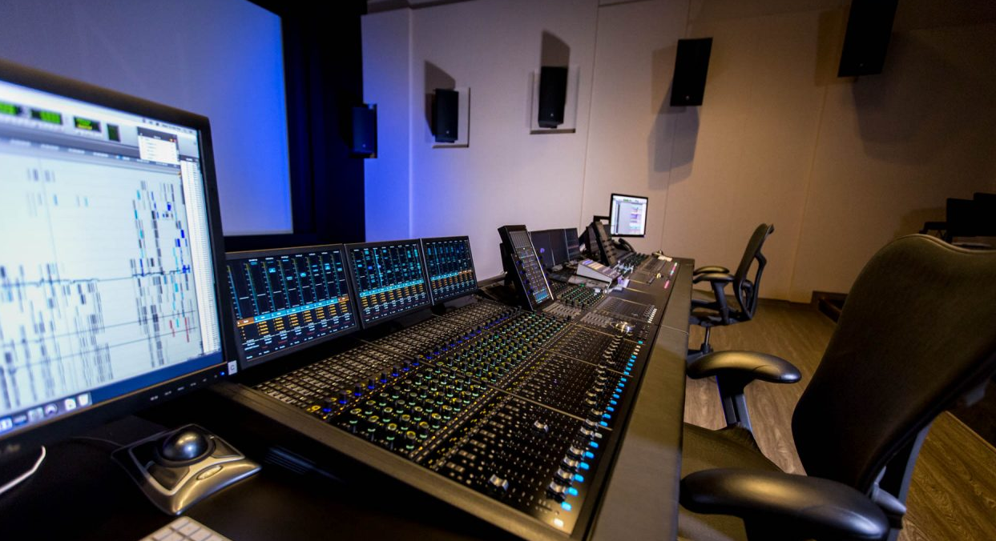
Студия постпродакшен
IMN Creative, США

Slide 17
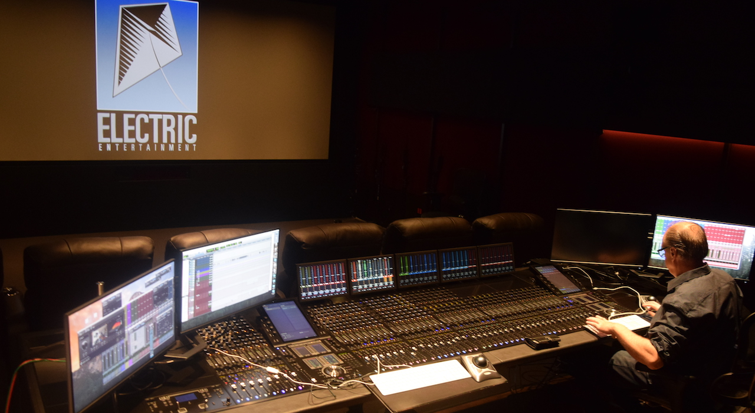
Студия постпродакшен
Electric Entertainment, США

Slide 18
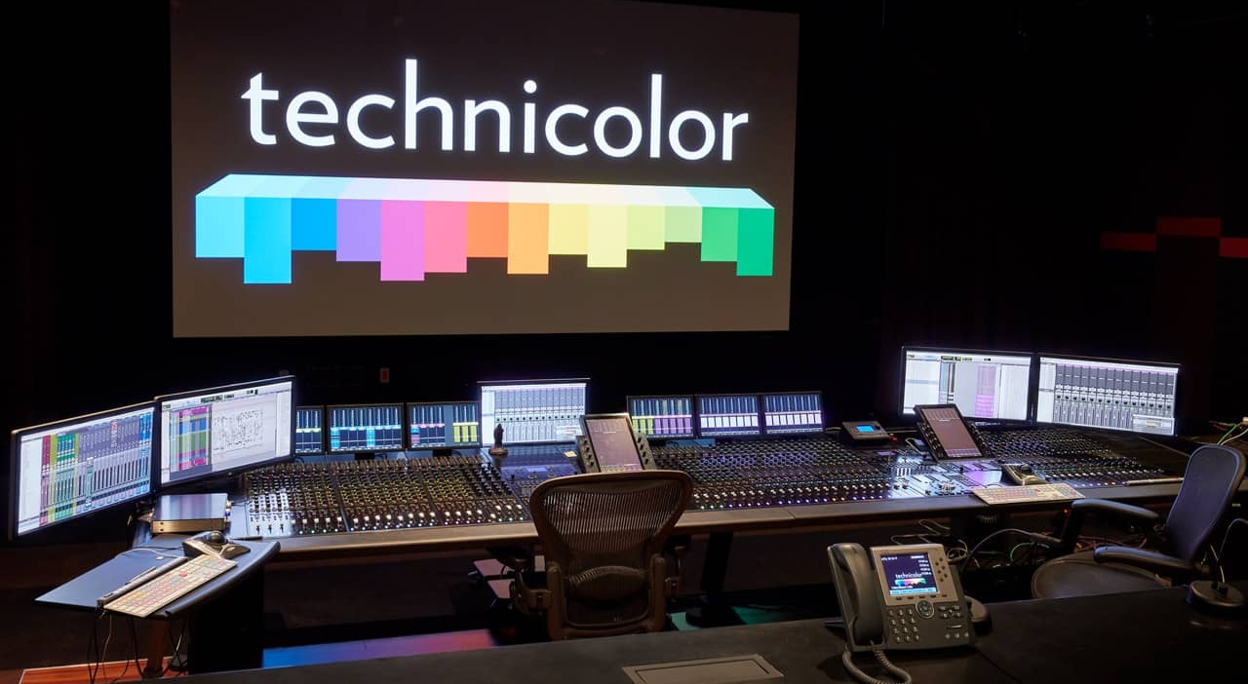
Студия Technicolor
США

Slide 19
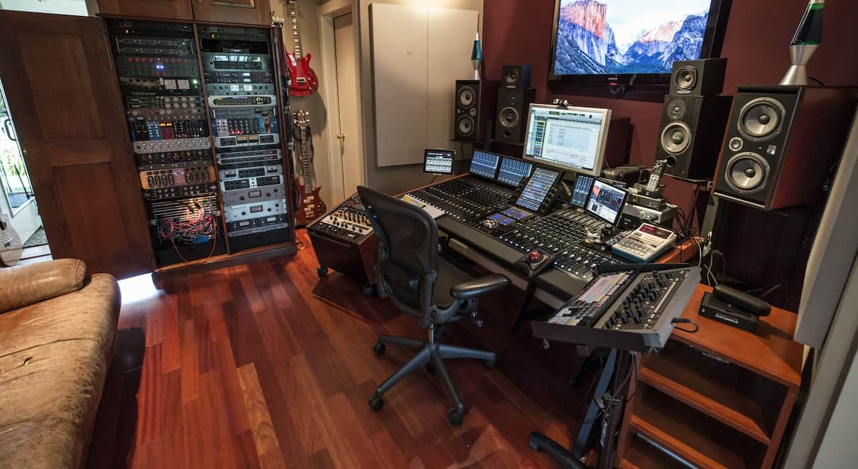
Музыкальная студия
Yaron Fuchs, США

